Slide 1
Egylépéses gyártási feladatok költség optimális ütemezése időzített automatával
Vida Judit
gazdaságinformatikus Bsc.
Témavezető: dr. Hegyháti Máté
Széchenyi István Egyetem
2018.

Slide 2
Tartalom
Ütemezési feladatok
Egyéb megoldó módszerek
Időzített automaták
Problémadefiníció
A modell
Teszteredmények

Slide 3
Ütemezés
Gyártási feladatok
Csoportosítása, altípusai
Offline, online
Determinisztikus, sztochaikus
Single stage, single multiproduct, general multiproduct

Slide 4
Egyéb megoldó módszerek
MILP
Időfelosztásos: elvégzi: x_{tij}=1
Precedencia alapú: elvégzi: Y_{ij}=1
Sorrendiség: x_{iji’}
S-gráf
Vizuális + matematikai modell irányított gráfokkal
Petri háló
Időzítés, delay

Slide 5
Időzített automaták
Képlete:
M = (K, Σ, C, Tra, Inv, s)
K – állapotok
Σ - események
C – órák
Tra – időzített átmenetek
Inv – állapot állandó
s – kezdőállapot
Működése:
Pl. (a,1) (b,3) (a,4) (b,6) (b,10)
d1 a d2 b d1 a d2 b b4 b

Slide 6
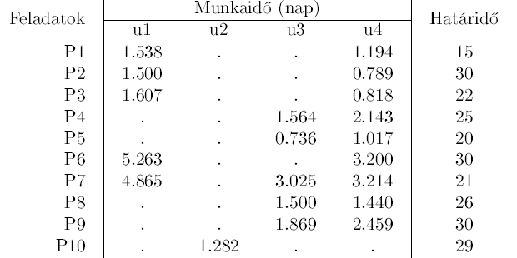
Problémadefiníció
Feladat: költségoptimalizálás

Slide 7
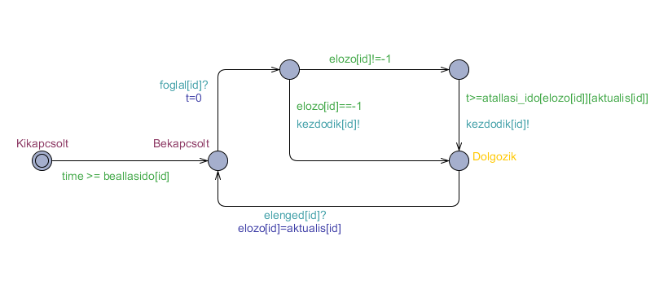
Template-ek
Gép:

Slide 8
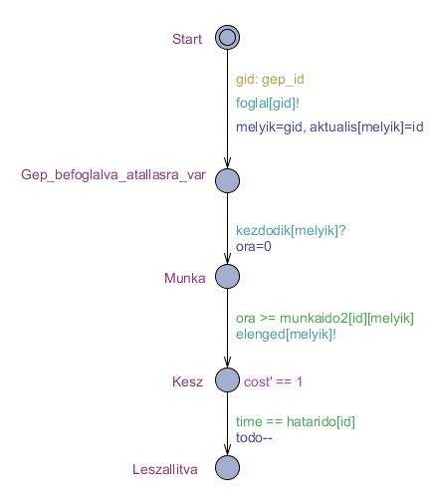
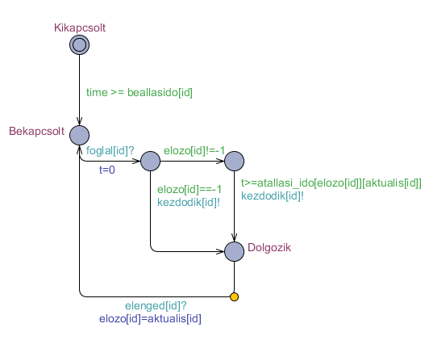
Gép Feladat

Slide 9
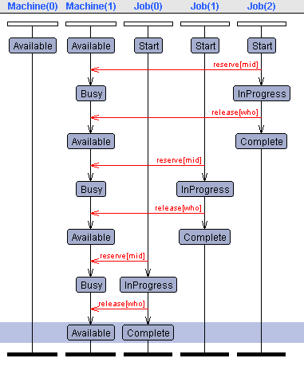
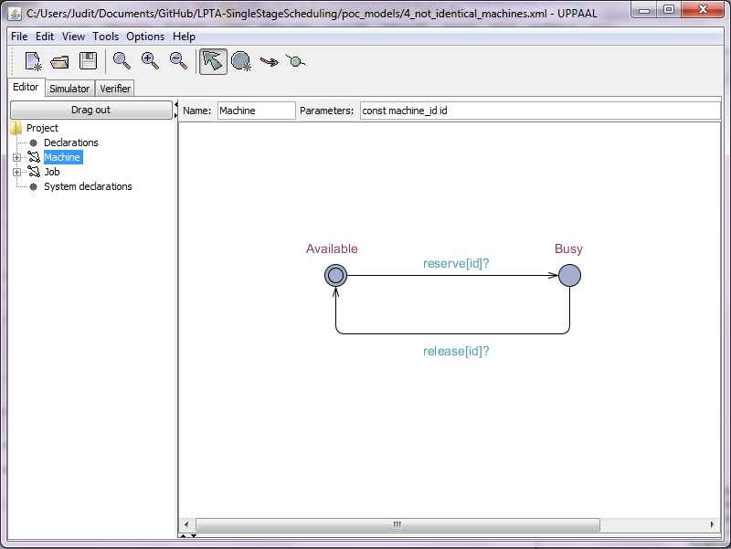
UPPAAL

Slide 10
Tesztelés
Munkaszám | Modell 3 | Modell 5
1 | 0,06 s | 0,053 s
2 | 0,056 s | 0,06 s
3 | 0,073 s | 0,07 s
4 | 0,18 s | 0,083 s
5 | 1,94 s | 0,12 s
6 | 16,33 s | 0,15 s
7 | > 60 s | 0,92 s
8 |  | 3,41 s
9 |  | 6,33 s
10 |  | > 60 s

Slide 11
Tesztelés kapcsolókkal
Munkaszám | Modell 3 -C –E –n0 –o3 –S2 | Modell 5 -C –E –n0 –o2 –S0
1 | 0,073 s | 0,07 s
2 | 0,08 s | 0,076 s
3 | 0,1 s | 0,076 s
4 | 0,21s | 0,086 s
5 | 0,92 s | 0,11 s
6 | 4,01 s | 0,16 s
7 | 24,61 s | 0,35 s
8 | > 60 s | 1,7 s
9 |  | 2,42 s
10 |  | 30,14 s
11 |  | > 60 s

Slide 12
Kapcsolók nélkül
Kapcsolókkal
idő
idő
megoldott feladatok
megoldott feladatok

Slide 13
Köszönöm a figyelmet!

